Slide 1
黑神话悟空
精选图像

Slide 2
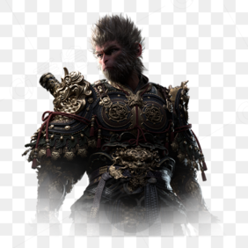

Slide 3
